Slide 1

KONFERENCE ČSJ 2015
24. ledna 2015
Aula ČSTV

Slide 2
Zpráva o činnosti Komise mládeže za rok 2014
Předkládá : Vladimír Dvořák

Slide 3
Složení a práce Komise mládeže
Členové Komise mládeže
Schůze Komise mládeže
Michal Smolař
Boris Živný
Václav Novotný
Pavel Schwarz
Pavel Hlubuček
Zdeněk Parůžek
Vladimír Dvořák
Z osobních důvodů na práci v KM rezignoval Marek Směšný
15.1. 2014, Praha
25.1. 2014, Praha
7.10. 2014, Praha

Slide 4
Činnost Komise mládeže v roce 2014
Rozšiřování podpory pro kluby a asociace lodních tříd, které vychovávají, respektive sdružují mladé jachtaře.
  V roce 2014 bylo na podporu rozděleno 800 000.-Kč a podpora se rozšířila na třídu RS Feva a pro rok 2015 bylo odsouhlaseno rozšíření o dětské windsurfingy
  V roce 2014 se zvýšil počet podporovaných klubů ze 12 na 15 klubů, příspěvek rozdělen mezi 12 klubů
  V roce 2014 došlo k navýšení prostředků na podporu vybraných lodních tříd prostřednictvím ALT na 300 000.-Kč a byly rozděleny mezi LT
    RS Feva, Cadet, 420, Evropa, Laser 4,7, Laser Radial, Laser Standard, Splash

Slide 5
Činnost Komise mládeže v roce 2014
Aktualizace koncepce lodních tříd a přechod mezi nimi – Olympijská cesta jachtaře
Laser 4,7 – Laser Radial - Laser Standard nebo Finn
420 – 470
29er – 49er/49erFX
Rozšíření o windsurfing Techno 293 - RS.X
Parkovací lodní třídy pro mládež
  Evropa
  Splash

Slide 6
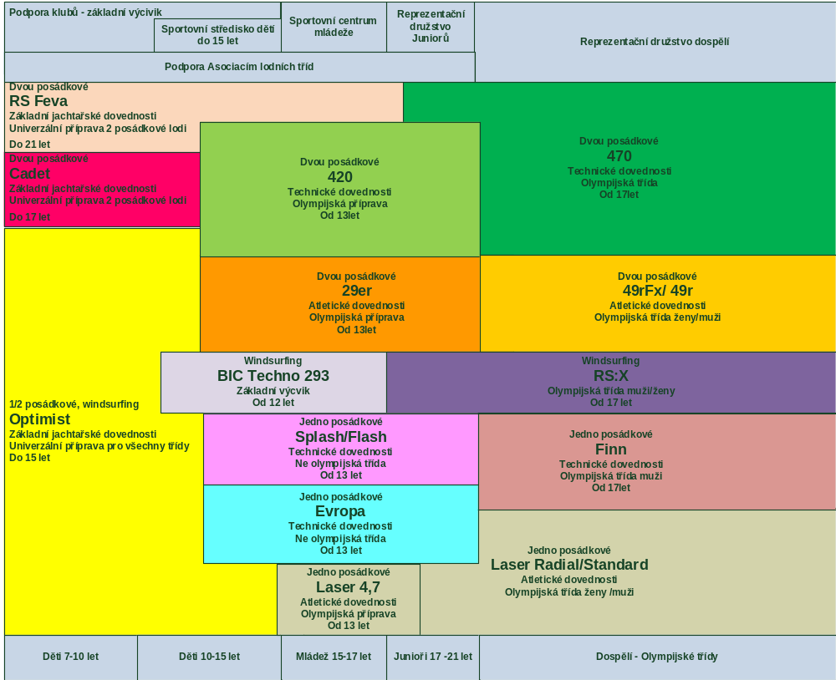
Podporované lodní třídy

Slide 7
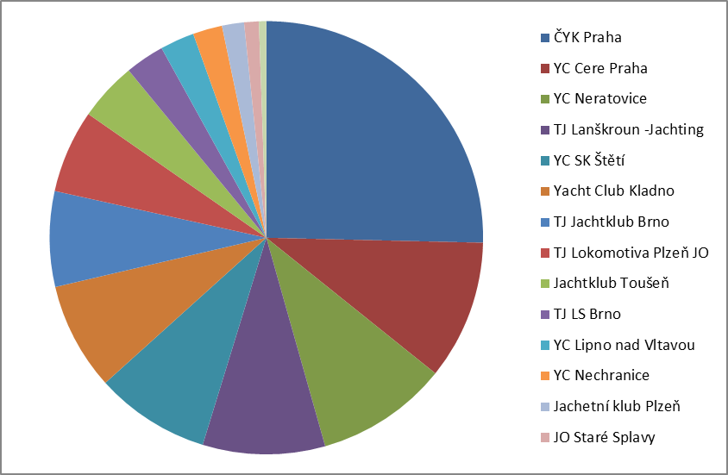
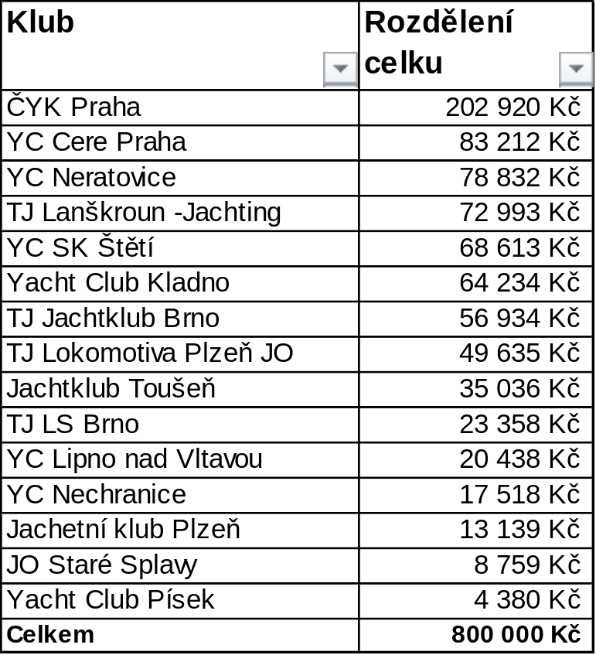
Hlavní události roku 2014
Rozšíření podpory klubů vychovávající děti a mládež o lodní třídu RS Feva a další kluby na celkem 15

Slide 8
Analýza fungování podpory klubů
Od roku 2011 narostl počet dětí s alespoň 1 startem o 35% z 207 na 278.
Od roku 2011 došlo díky RsF ke zdvojnásobení dětí závodících na 2 posádkových lodích ze 46 na 208.
Od roku 2012 se počet klubů, které se zapojily do programu podpory zvýšil z 11 na 15

Slide 9
Hlavní události roku 2014
Zvýšení prům.počtu závodníků třídy Q na 4P na 60
78 závodníků na MČR Q

Slide 10
Fungování SPS v roce 2014
SPS vedl Antonín Mrzílek a dle doporučení AltQ s ním byla smlouva prodloužena na další 3 roky
Soustředění a mezinárodní IODA závody

Slide 11
Rozdělení podpory mezi ALT v roce 2014
Celkem rozděleno 300 000.-Kč
  RS Feva 115 596.-Kč
  Cadet 42 661.-Kč
  Laser 4,7 38 532.-Kč
  Evropa 37 156.-Kč
  Laser Radial 32 338.-Kč
  420 15 138.-Kč
  Splash 11 009.-Kč
  Laser 5 505.-Kč
  29r 2 752.-Kč
    Klíč k rozdělení - počet závodníků s licencí a alespoň 1 startem.

Slide 12
Plnění priorit za rok 2014
Rozvoj členské základny
motivovat klubové trenéry ke spolupráci (zejména ve třídě Optimist)
  Tonda Mrzílek výrazně zlepšil spolupráci trenérů
rozšířit síť klubů vychovávajících mládež o 2- 3 v krajích, kde dnes takové kluby nejsou
  Přibyly 2 kluby které postavily tým – Yacht Club Písek a JO Staré Splavy
zvýšit počet klubů o 2-3, které vychovávají mládež ve 2 posádkových třídách
  Přibyl jen 1 klub – YC Lipno nad Vltavou s RS Feva

Slide 13
Plnění priorit za rok 2014
Rozvoj výkonnostního jachtingu
podporovat soustředění organizovaná LT
  Došlo k navýšení prostředků z 250 000.-Kč na 300 000.-Kč
rozšířit podporované LT
  Přidán windsurfing BIC TECNO 293
vytvořit systém přechodu dětí z tříd Q a Cadet, které nemají ambice pro vrcholový sport, do výkonnostního okruhového jachtingu
  Funguje přechod Q - RS Feva, Evropa, Splash
  Funguje přechod Cadet – Fireball

Slide 14
Plnění priorit za rok 2014
Rozvoj vrcholového jachtingu
budování Sportovního střediska ČSJ třídy Optimist
  ME v Dublinu se zúčastnilo 6 závodníků, MS v Argentině nikdo
  MS 2015 v Polsku nominováno 5 závodníků, ME 2015 ve Walesu nominováno 7 závodníků
nové principy fungování SCM
  Viz zpráva SCM – funguje Laser a 29r
  RS Feva vytváří potenciál i pro 420, zatím není využitý
provázání SPS ČSJ třídy Q s SCM a RD
  Máme 3 mládežnické trenéry – Q Tonda Mrzílek, Laser Michal Smolař, 29r David Křížek
  Vazba mezi RDJ a RD viz zpráva SCM a KVS

Slide 15
K O N E C
Děkuji Vám za pozornost

